Slide 1
En route vers la génération C
Eric Haubruge
Premier Vice-recteur
Université de Liège

Slide 2
Communication
Collaboration
Connexion
Créativité

Slide 3
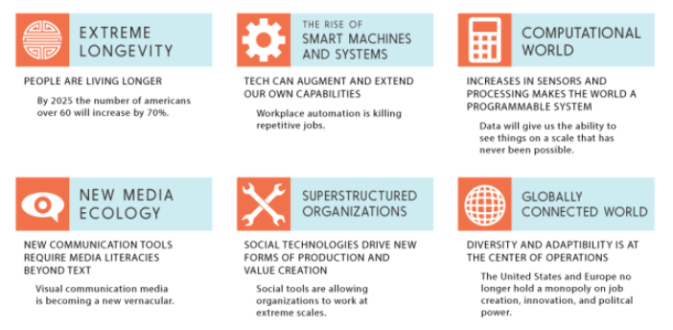
nouvelles générations
Les éléments de changement

Slide 4
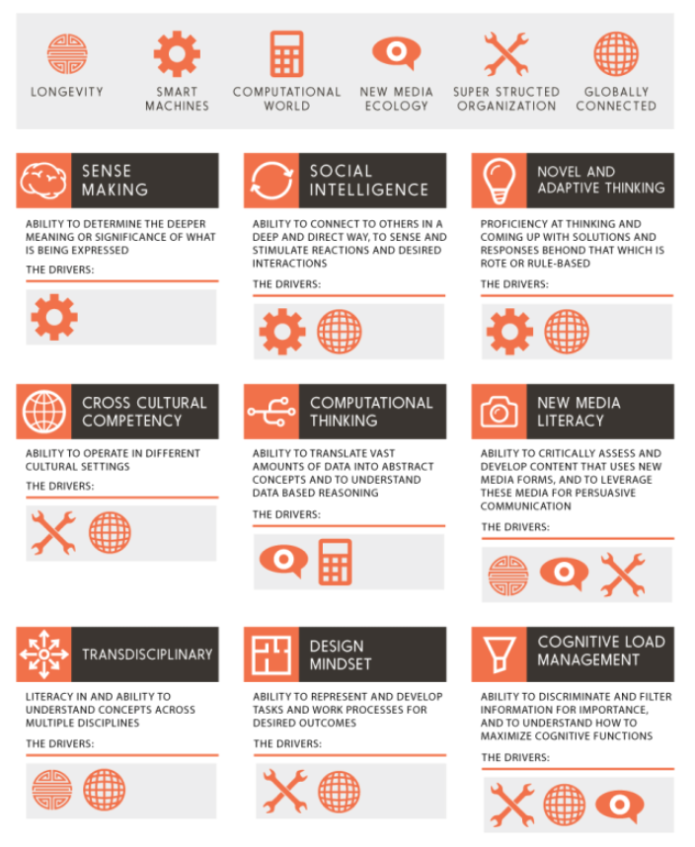
La générations
Les compétences à développer

Slide 5
nouveaux environnements
de travail
Le territoire, l’espace et le temps, de mieux en mieux exploités : alliance entre numérique et mobilité (home working, …)
Les communautés de plus en plus présentes: pouvoir des réseaux, transparence et facilité d’accès à l’information

Slide 6
nouveaux environnements
de travail
La flexibilité du temps de travail (smartphones professionnels): travail en continu et urgence des interactions et des réponses
Le lieu de travail est également bousculé: travail à distance. Les pays scandinaves et anglosaxons comptent environ 25-30% de télétravailleurs. 40% des dirigeants estiment que le télétravail va se développer dans les 5 prochaines années

Slide 7
nouveaux métiers et diversité des compétences
Métiers en développement | Métiers en transformation | Métiers de niche
Ingénieur en biotechnologie | Ingénieur en énergies renouvelables | Ingénieur en écoconception
Responsable qualité, hygiène, sécurité | Responsable des collectes et du traitement des déchets | Ecotoxicologue
Ingénieur d’études en efficacité énergétique | Référenceur WEB | Chimiste vert
Responsable supply chain | Responsable logistique matières premières | Chargé de la valorisation de la recherche
Respnsable de la gestion des risques |  | Ingénieur bioproduction
Data analyst |  | Expert en bilan carbone
Data scientist
Typologie des métiers
(Source: APEC, 2015)

Slide 8
le paysage de la formation
Société
(Alumni - Citoyen - Entreprise)
Formations de base (Bachelier, Masters, Doctorats)
Diplomations
Métiers
Formations tout au long de la vie Attestations – Certifications
Compétences
Université
(Etudiant – Académique – Scientifique)

Slide 9
les enseignements et la formation
Education 1.0
Parcours de vie
Apprenant
Parcours de formation
Université
Parcours professionnelle
Employeur
Enseignement = Source de connaissances
Apprenant = Passif
Lieu d’apprentissage = 1 entité

Slide 10
les enseignements et la formation
Education 2.0
Parcours de vie
Apprenant
Parcours de formation
Parcours de formation
Parcours de formation
Université
Parcours professionnel
Employeur
Enseignement = Guide et Source de connaissances
Apprenant = Passif/Actif
Lieu d’apprentissage = Plusieurs entités

Slide 11
les enseignements et la formation
Education 4.0
Parcours de vie
Apprenant
Parcours de formation
Université
Parcours professionnel
Employeur
Enseignement = Guide et Organisateur de création
collaborative de connaissances
Apprenant = Interactif/Autonome
Lieu d’apprentissage = Partout

Slide 12
métiers et diversité des compétences
Société
(Alumni - Citoyen - Entreprise)
Formations de base (Bachelier, Masters, Doctorats)
Diplomations
Métiers
Incubateur des compétences et métiers
Formations tout au long de la vie Attestations – Certifications
Compétences
Université
(Etudiant – Académique – Scientifique)

Slide 13
métiers et diversité des compétences
Compétences transversales
• Capacité à travailler en équipe
• Capacité à développer un réseau
• Compétences en communication
• Capacité à évaluer
• Compétences linguistiques
• Culture d’entreprise et compétences en gestion
• Compétences en gestion de projet
• Capacité à gérer et piloter des équipes
Aptitudes personnelles/savoir-être
• Créativité
• Ouverture d’esprit
• Motivation/Implication
• Adaptabilité
• Capacité à apprendre et à se renouveler
• Capacité à s’auto-évaluer
Compétences techniques
• Connaissances technologiques
• Capacité à formuler une problématique de recherche
• Capacité d’analyse et maîtrise des outils informatiques à haut niveau de technicité
• Capacité à travailler en interdisciplinarité
• Capacité à intégrer les connaissances déjà existantes
Huit pays étudiés (France, Allemagne, Finlande, Pays-Bas, Royaume-Uni, Suisse, Japon et Etats-Unis)
Source : Etude APEC/DELOITTE 2010

Slide 14
métiers et diversité des compétences
Société
(Alumni - Citoyen - Entreprise)
Le numérique
et les TIC
Formations de base (Bachelier, Masters, Doctorats)
Diplomations
Métiers
Incubateur des compétences et métiers
Formations tout au long de la vie Attestations – Certifications
Compétences
Université
(Etudiant – Académique – Scientifique)

Slide 15
L’équipe: Eric Haubruge Monique Marcourt Jean-Marie Dujardin Boutheina Benlamine Rachel Navet Elisabeth Waltrégny

